Slide 1
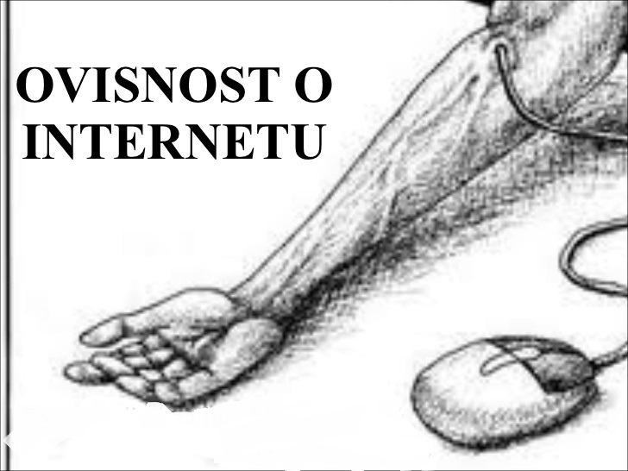
oš „Vladimir Nazor” Adžamovci

Slide 2
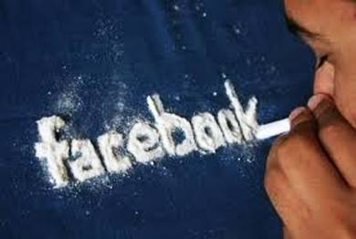
Što je ovisnost o internetu?
Ovisnost o internetu je jedan oblik ovisnosti o računalima i označava fenomen pretjeranog ili ekstremnog korištenja interneta u tolikoj mjeri da donosi opasnost po zdravlje.

Slide 3
simptomi
zanemarivanje normalnih životnih navika
želja za pronalaženjem što više vremena za boravak na internetu
izbjegavanje socijalnih kontakata
zanemarivanje osnovnih životnih potreba (kao što su hrana i spavanje).

Slide 4
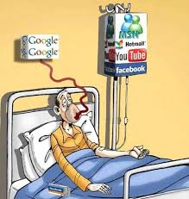
Koliko je ovisnost snažna?
Koliko smo se puta našli s nekim na kavi u gradu, a da je pri tom naš razgovor prolazio samo uz gledanje mobitela, provjeravanje i komentiranje statusa na Facebooku, pisanje niza poruka na raznim aplikacijama i slično?

Slide 5
Slijede rezultati anonimnog upitnika o korištenju interneta učenika naše škole
https://forms.office.com/Pages/AnalysisPage.aspx?id=FvJamzTGgEurAgyaPQKQkaCWAUVBqdJJkmxuqbRashdUMENITkRIUVFLQldMMzRNTVFQOE1OMzgzMS4u&AnalyzerToken=a9AlLjM2Au8TAuSdDXxaQRQMTx9PlOyD

Slide 6


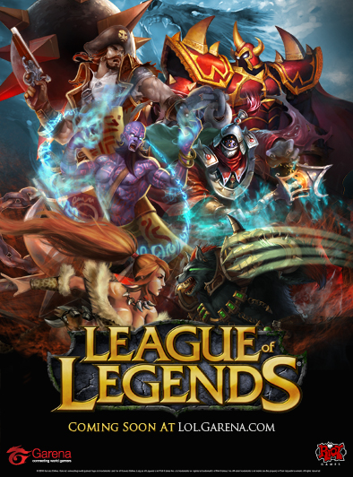
Najčešće igrice koje igraju DJEČACI
FORTNITE FARMING SIMULATOR
MINECRAFT FIFA
GTA red dead redemption 2
WORLD OF TANKS ROBLOX
CLASH ROYAL PES
LEAGUE OF LEGENDS
GUNS OF BOOM

Slide 7
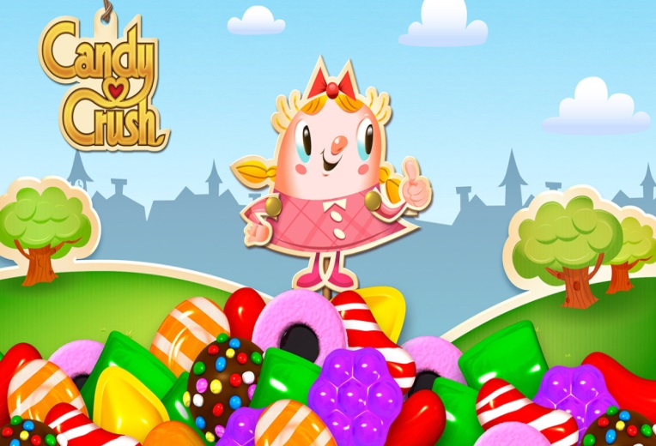
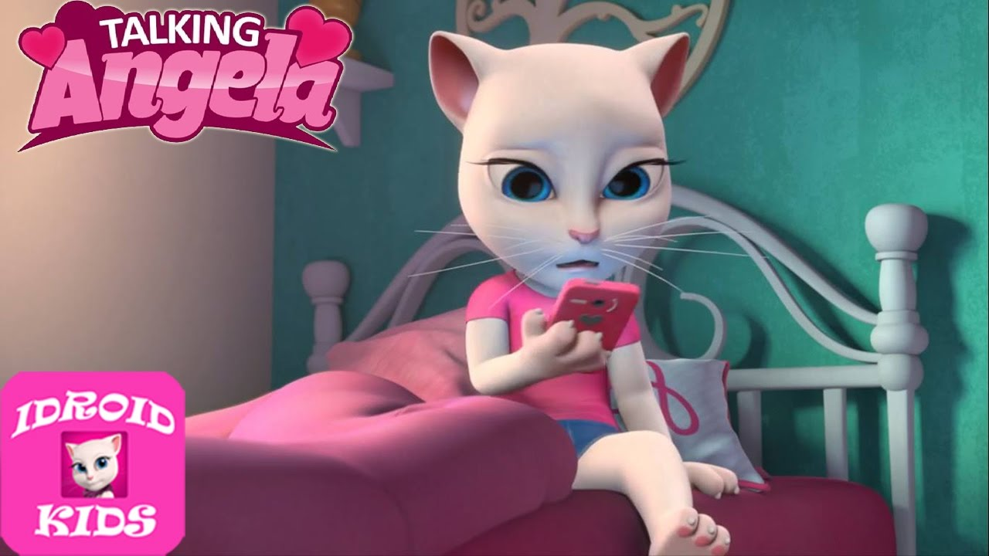
NAJČEŠĆE IGRICE KOJE IGRAJU DJEVOJČICE
Subway Surfers
STAR DOLL
CANDY CRUSH
My Dolphin Show
My little pony

Slide 8
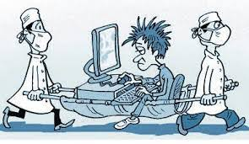
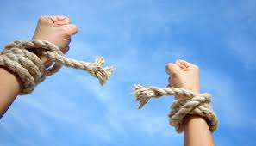
PA SAD' IZABERI!
ILI

Slide 9
Hvala na pažnji!
U izradi sudjelovali:
Učenici INA-i Crvenog križa
Učitelj: Mario Milanović

